Slide 1

【2023年7月〜9月】
第25期
選ばれる相続コンサルタント
養成講座
のご案内

Slide 2
この講座のゴール地点（目指すところ）
例え相続の知識や経験が多くない初心者であっても
・１案件あたり３０万円〜６０万円の
コンサルティング契約
・クライアントに見つけてもらい選ばれる
再現性のあるビジネスモデルを作る
↓↓↓↓↓↓
相続マーケティングの仕組み構築
Notes:
・スライド２と３の間に、
丸パクリテンプレート３６の内容を入れて受けたらこうなれるって魅力を伝えたいですね

Slide 3
このプログラムは
３ヶ月間・超少人数制のプログラムです。
（Zoomにて開催）
この講座を受けることで、
保険や不動産の収益以外に、
相続コンサルティングという商品で
毎月数十万円の収益をプラスすることができます。
Notes:
丸パクリテンプレート３７の内容のように、
例：
「見込み客の現状（保険営業だけで毎月ノルマに追われているとか？）」であっても、
相続分野の新事業がスタートアップできます。
実際に受けられた受講生の方は、
「◯ヶ月以内に、◯件の獲得」、「受講中に◯◯万円のコンサルティング契約を獲得」などの
成果を出されています。
※文面でも、もう少し魅力を伝えたほうが良いです

Slide 4
「相続ビジネスの売上アップ」に特化した
正しいやり方
正しい立ち位置
正しい順番
を手に入れるための総合的なプログラム
Notes:
ここは、赤枠の上に「相続コンサルティング専用の」のように、
普通のマーケティングノウハウは通用しなくて、
「相続ならでは」で、
一般的なFPがやっている◯◯のような販売ノウハウとか、マーケティングってものと、
相続ビジネスは全然違うとわかるように（口頭でもOK）伝えると尚良いです！
スライド４と５の間に、
テンプレート３８は入れたいですね！

Slide 5

選ばれる相続コンサルタント養成講座
＜第１講＞
相続マーケットの現状分析
相続マーケティング®︎入門
あなただけのポジショニング戦略
Notes:
ここは、～できれば程度～
このスライドの前に、スライド３９があっても良い。
理由：最初に６ステップあるよ！とわかれば、見込み客に
「いつまで続くんだろう・・・とか、結構大変そう・・・」と思われることがなくなる。

Slide 6
選ばれる相続コンサルタント養成講座
＜第２講＞
「相続コンサルティング」を徹底言語化
ブランディング確立

Slide 7
選ばれる相続コンサルタント養成講座
＜第３講＞
相続コンサルタントのビジネスモデル
相続ビジネスのセールスプロセス

Slide 8
選ばれる相続コンサルタント養成講座
＜第４講＞
あなたにふさわしい理想の見込客
（パーフェクトカスタマー）
相続ビジネス・価格決定の考え方と事例集

Slide 9
選ばれる相続コンサルタント養成講座
＜第５講＞
家族会議支援®︎
徹底解説

Slide 10
選ばれる相続コンサルタント養成講座
＜第６講＞
専門家とのチームビルディングのポイント
相続コンサルのフィービジネス成功の秘密

Slide 11
選ばれる相続コンサルタント
養成講座
<５つの特典>

Slide 12
５つの特典
①合計６回の講義（通常参加費：１回12万円→72万円相当）
②全2会場・各６回の講義動画プレゼント（36万円相当→合計108万円相当）
③期間中回数無制限の個別相談プレゼント（１回３０分）
（約24万円相当→合計132万円相当）
④相続コンサルティングの現場で使える各種ツールプレゼント
（25万円相当→合計157万円相当）
⑤売り上げ成果保証サポート
相続コンサルティングフィーや生命保険・不動産などの販売コミッション
→55万円の成果保証
Notes:
これは提案ベースですが、
スライド１６の後に、
今回お申し込み頂けた方限定で、
追加特典をご用意しました！
「③と④」をそっちに追加
スライド１１～１２は、⑤のパワーがめちゃめちゃすごいので、
３大特典でも良いかと思いました＾＾

Slide 13
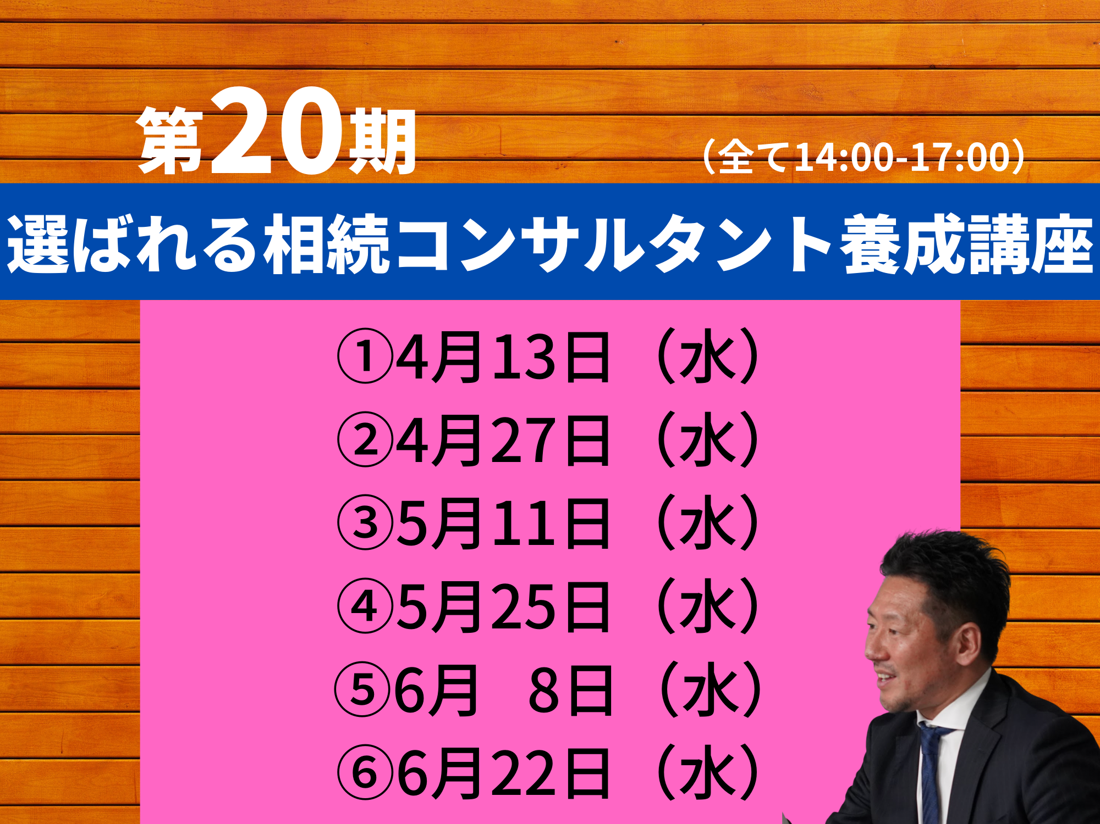

Slide 14
選ばれる相続コンサルタント
養成講座の価格
792,000円（税込）
Notes:
後から追記。スライド１６見てからこのコメント読んで下さい＾＾
ここも、スライド１６のように、割引の理由を明確にしましょう！
もしくは、ここでも割引すると、三重価格になるので、
シンプルに、792,000円（税込）です。
とだけ伝えて、
スライド１６で、大きく値引きするのを見せるでも良いかもです。
ここはテストしても良いと思うので、感触良い方を採用で！

Slide 15
大切なお知らせ

Slide 16
只今より４８時間以内に限り
選ばれる相続コンサルタント養成講座
の特別価格
792,000円
数名のみ分割払い
を受け付けます。
ご希望の方は
お早めにご相談ください
４８時間限定価格
55万円（税込）
Notes:
ただ割引をしてしまうと、どうせセミナーあるあるのやり口でしょ？
と思われてしまうので、
「割引の理由」を必ず伝えましょう。
絶対にあなたに成果を出して頂きたい。
本気で学ぶ意欲のある方に受けて欲しい。
だからこそ、そんな方に少しでも受けて頂けるよう、
４８時間以内（今決めて頂ける方でも、良いと思いますが４８時間以内なら許容範囲だと思います）に
決めて頂けた方には、５５万円でご案内させて頂きます。
先ほどの特典でも見ていただいたと思いますが、
「５５万円の成果保証」をしているので、
私が講座でお伝えしたことを実践してくれれば、
今回の受講料をペイできる金額になっています。
要は、本気で受けて頂ければ、受講料を回収したうえで、
それ以降はずっと成果を出し続けて頂けるということです。

Slide 17
＜申し込み方法＞
①いますぐエントリーする。
②後ほどお送りする
第25期選ばれる相続コンサルタント養成講座
受講申し込みフォーム
に記入・送信する。
（定員に達した段階で締め切ります）

Slide 18
今までご案内した「通常コース」
に加えて・・・
ある特別なコース
で受講するという選択肢があります。

Slide 19
ライブリッジプロデュース
相続特化型HP制作
特別コース
のご案内

Slide 20
相続特化型HP制作特別コースのご案内
3ヶ月間の個別コンサルティングで
あなたの強みを生かし
相続ビジネスを爆速化するために
むねお所長が
個別プロデュースをします。
（通常価格：3ヶ月330,000円）

Slide 21
相続特化型HP制作特別コースのご案内
相続特化型ホームページ
を作ります。
（ワードプレス 運用コンサルティング付）
（通常価格：550,000円）

Slide 22




Slide 23
相続ビジネス個別プロデュースコースの価格
通常コース：550,000円
＋
3ヶ月の個別プロデュース：330,000円
+
HP作成：550,000円
↓↓↓
合計1,430,000円
48時間限定価格
880,000円
Notes:
ここも、５５万円引きは大きいので、
通常コースを受けていただくと、
「HP制作時の確認や、個別プロデュース、の時間が大幅に軽減できる」
とか、
「それぞれ別商品だが、それぞれヒアリングの時間が削減できるって理由」
など、通常コースのときと同様に、割引理由を伝えましょう！

